Slide 1
ED – AFGSU Niveau 1 Bilan Vital - Arrêt Cardiaque Obstruction des Voies aériennes - Hémorragie Dr Marc Lilot
Anesthésie-Réanimation
Hôpital Louis Pradel
Groupement Hospitalier Est

Slide 2
Objectif de l’ED
Rappel des bases théoriques
Questions suite aux cours en ligne
Réflexions sur des situations pratiques
Conclusion
2 Sessions d’1h30 :
Malaises – détresse respiratoire
ACR - hémorragie

Slide 3
Je n’ai pas de conflit d’intérêt
cless.univ-lyon1.fr

Slide 5
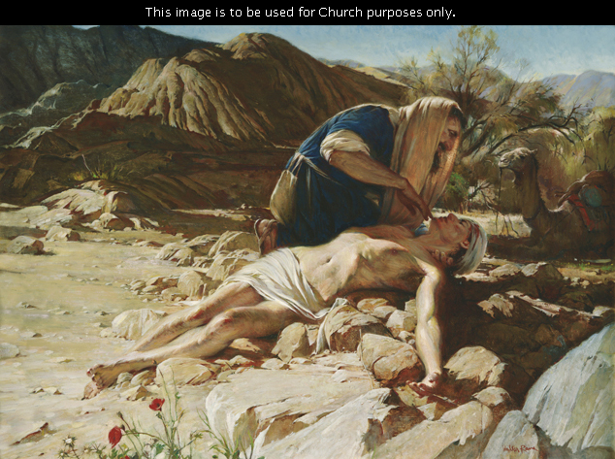
L’expérience de la parabole du bon samaritain
Oui ou non ?
Groupe de 3-4
Hypothèses:
A) Les pensées éthiques et religieuses pourraient faciliter les comportements d’aide, de charité
B) Le stress de la contrainte de temps pourrait diminuer la probabilité du comportements d’aide, de charité
C) Penser au bon samaritain pourrait faciliter son comportement
Journal of Personality and Social Psychology 1973, Vol. 27, No. J, 100-108 "From Jerusalem to Jericho":
A study of situational and dispositional variables in helping behavior. John M. Darley and C. Daniel Batson
Notes:
The influence of several situational and personality variables on helping behavior was examined in an emergency situation suggested by the parable of the Good Samaritan. People going between two buildings encountered a shabbily dressed person slumped by the side of the road. Subjects in a hurry to reach their destination were more likely to pass by without stopping. Some subjects were going to give a short talk on the parable of the Good Samaritan, others on a nonhelping relevant topic; this made no significant difference in the likelihood of their giving the victim help. Religious personality variables did not predict whether an individual would help the victim or not. However, if a subject did stop to offer help, the character of the helping response was related to his type of religiosity.
The subjects for the questionnaire administration were 67 students at Princeton Theological Seminary. Forty-seven of them, those who could be reached by telephone, were scheduled for the experiment. Of the 47, 7 subjects' data were not included in the analyses—3 because of contamination of the experimental procedures during their testing and 4 due to suspicion of the experimental situation. Each subject was paid $1 for the questionnaire session and $1.50 for the experimental session.
Subjects in a hurry were likely to offer less help than were subjects not in a hurry. Whether the subject was going to give a speech on the parable of the Good Samaritan or not did not significantly affect his helping behavior on this analysis.

Slide 6
Objectif général
A l’issue de la sensibilisation,
le participant doit être capable d’exécuter correctement
les gestes de premiers secours destinés à :
■ protéger la victime et les témoins,
■ alerter les secours d’urgence adaptés,
■ empêcher l’aggravation de la victime,
préserver son intégrité physique
en attendant l’arrivée des secours.

Slide 7
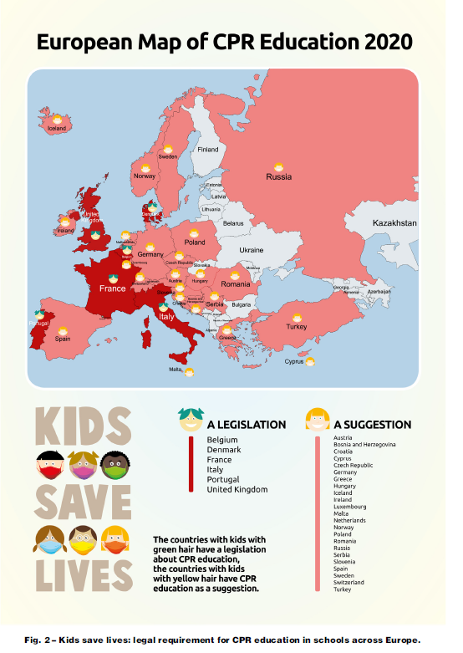
Objectifs de formation
Tout public à partir de 10 ans
Tout les 3ème en 2020
Obligatoire et
Re-certification /4ans
Objectifs de compétences
Knowledge / Skills / Attitudes
Connaissances / Aptitudes / Attitudes
Sur le terrain, après la sensibilisation le participant doit être capable :
■ Identifier l’urgence (sous ces formes très diverses)
■ Se donner les moyens de l’évaluation (à juste valeur)
■ Analyser la situation (singulière), faciliter la logique de PEC
■ Assurer protection immédiate, mise en sécurité adaptée
■ Assurer la transmission de l’alerte aux 15, 18, ou 112
■ Mise en œuvre des gestes de premiers secours
■ Surveiller l’évolution de la situation
■ Faciliter la mise en œuvre des secours médicalisés

Slide 8
Objectifs de formation
Objectifs de compétences
Knowledge / Skills / Attitudes
Connaissances / Aptitudes / Attitudes
Civisme
Obligatoire toute la vie
Sur le terrain, après la sensibilisation le participant doit être capable :
■ Ne pas confondre vitesse et précipitation
■ Comprendre l’impact du stress sur les comportements
■ Reconnaitre et lutter contre l’instinct de fuite
■ Connaître la loi : non-assistance à personne en danger
■ Appliquer les règles de bon sens
■ Faire de son mieux suivant ses compétences
■ Faciliter le travail en groupe

Slide 9
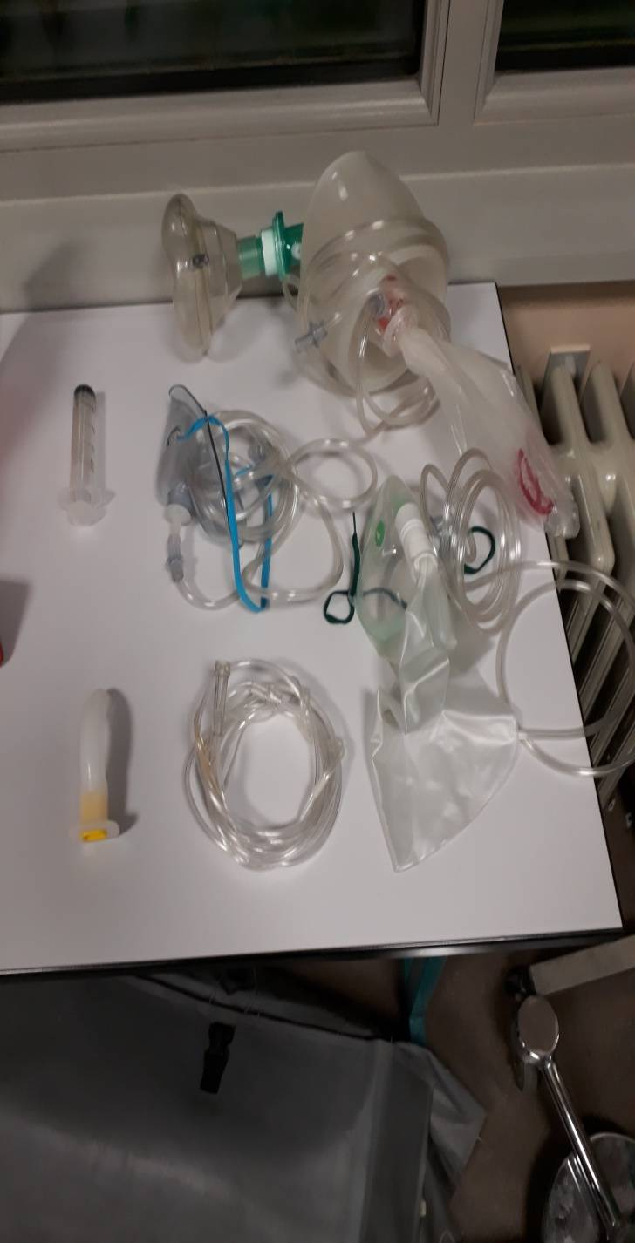
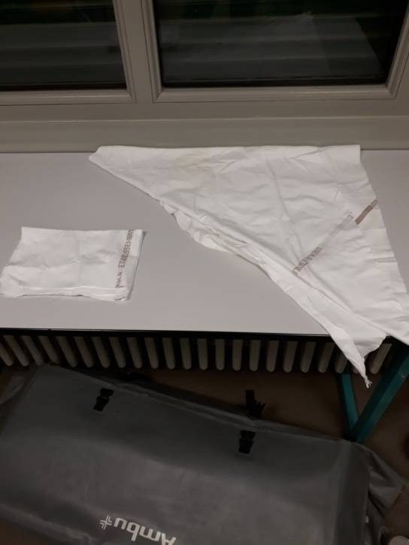
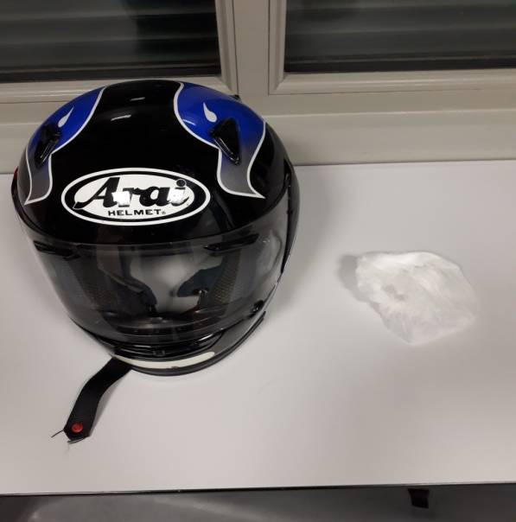
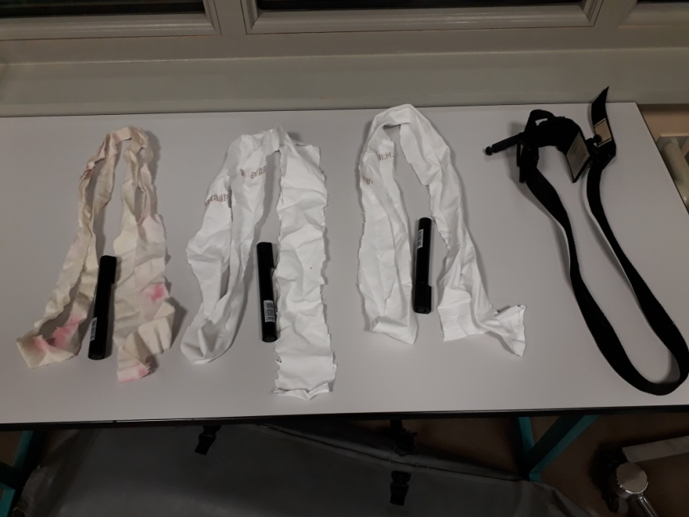
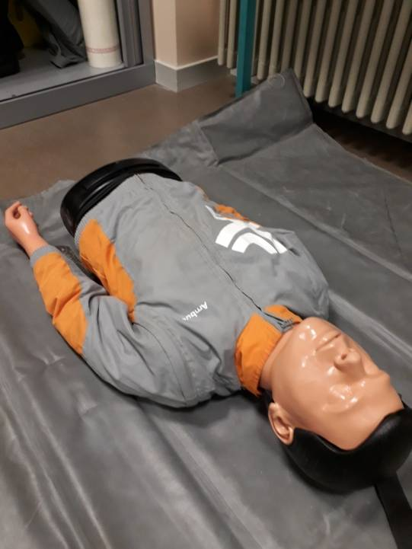
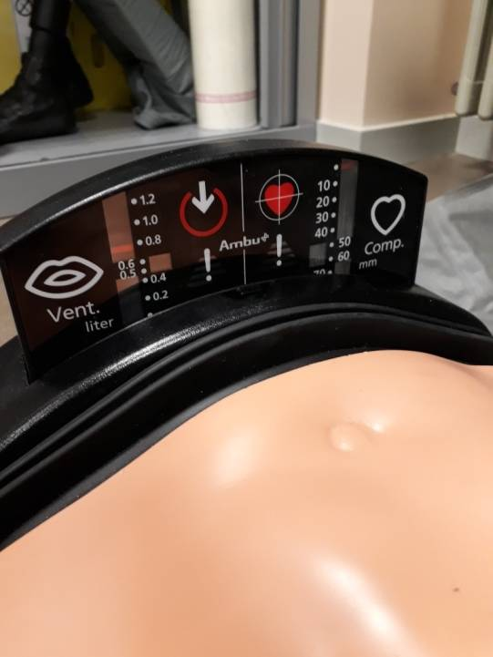
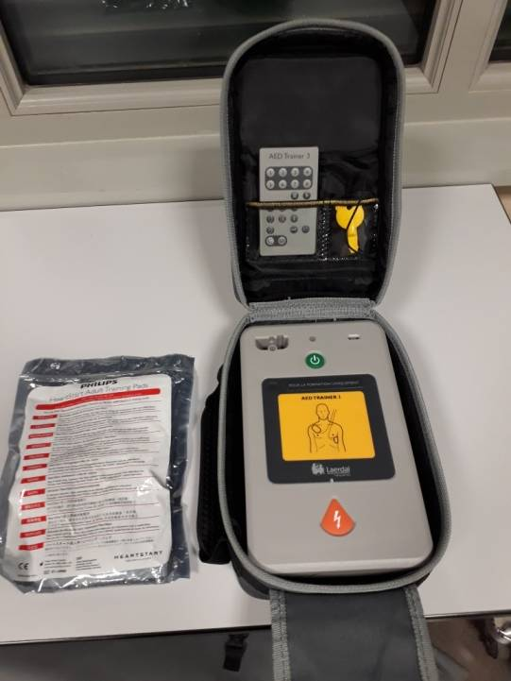
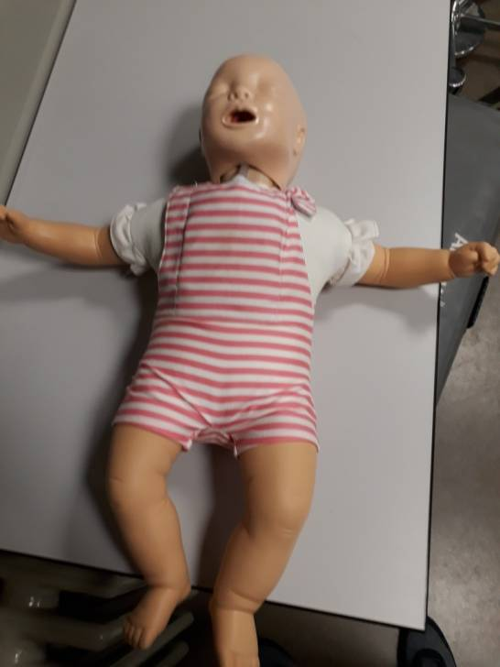

Slide 10
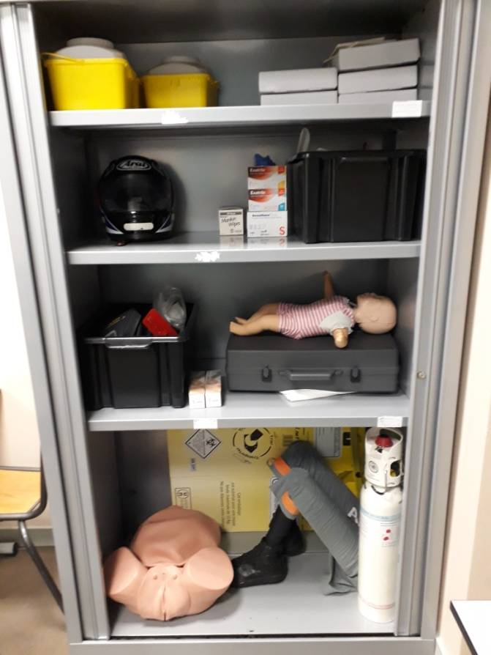
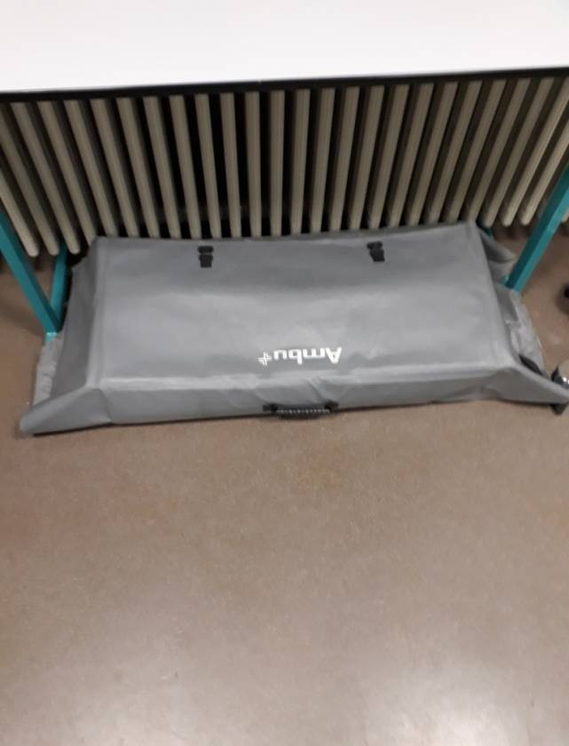
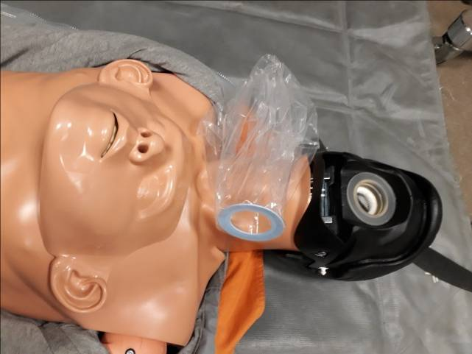
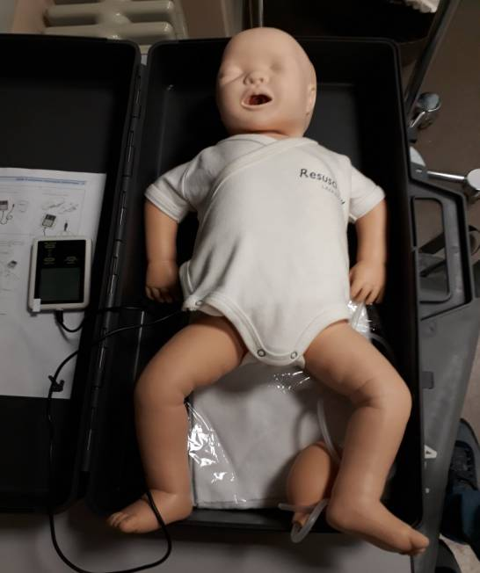
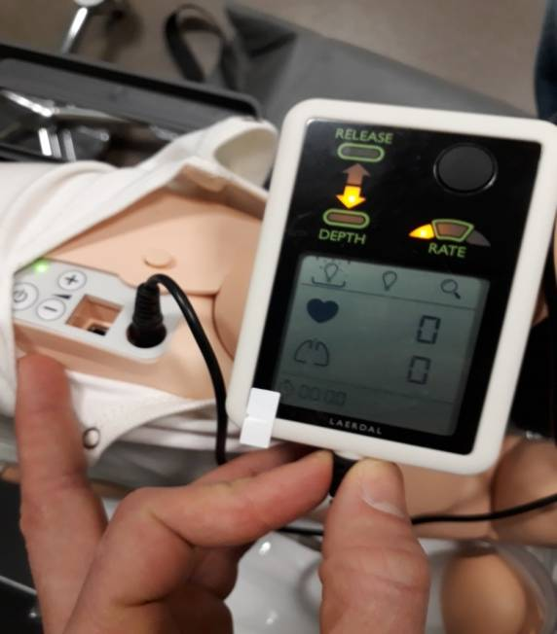
La méthode AGIR :
Apprendre un Geste en Intégrant le Raisonnement

Slide 11
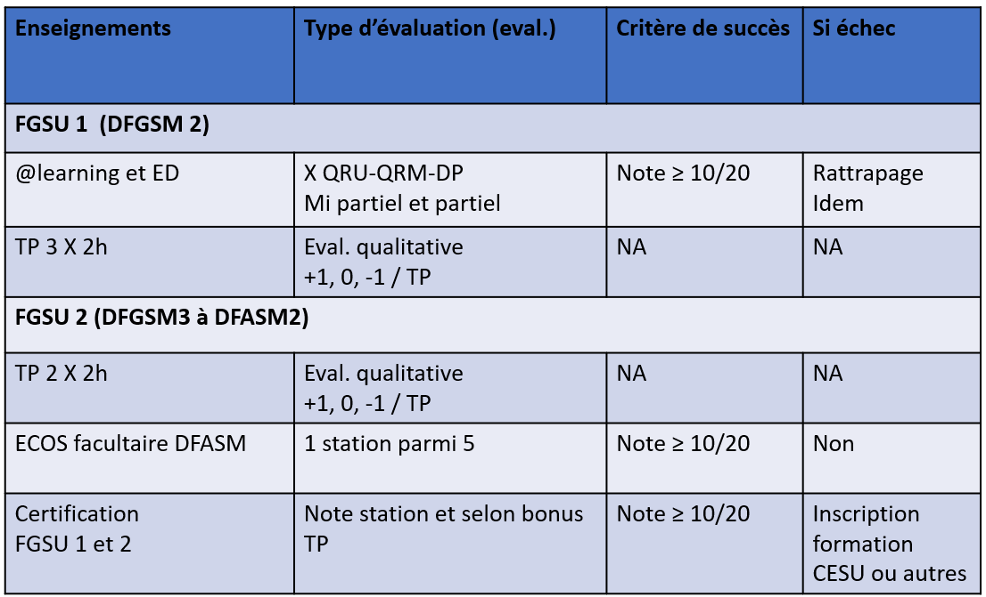
Evaluation certifiante continue

Slide 12
Evaluation certifiante continue
Enseignements | Type d’éval. | Critère de succès | Si échec
FGSU 1 (2ème année)
TP 3X2h groupe de 10 | Eval. qualitative +1, 0, -1/ED | NA | NA
FGSU 2 (4-5ème année)
TP 2X2h groupe de 10 | Eval. qualitative +1, 0, -1/ED | NA | NA
TP 1X2h groupe de 10 | 1 scénario parmi 10 | Note sur 20 ≥ 12/20 | Rattrapage X1
Certification FGSU 1 et 2 | Note scénario + sommes bonus ED | Note ≥ 12/20 | Inscription CESU à vos frais

Slide 13
Questions
Avez-vous des questions concernant les cours théoriques sur Moodle ?

Slide 14
QCM
Quelles sont les 3 grandes fonctions vitales ?
A) Ventilatoire
B) Reproductrice
C) Circulatoire
D) Neurologique
E) Digestive
Notes:
B

Slide 15
1) Fonctions vitales
O2 cellulaire
Souffrance cellulaire
Cellule cérébrale:
Dysfonctionnement immédiat:
Quelques secondes
Altération cérébrale
+/- irréversibles:
Quelques minutes
Destruction cellules cérébrale: Mort encéphalique
DÉFINITION DE LA DÉTRESSE VITALE
On appelle détresse vitale l’atteinte d’une ou plusieurs des 3 fonctions vitales de l’organisme.

Slide 16
1) Fonctions vitales
Les trois fonctions vitales sont étroitement liées.
Toute altération de l’une entraîne une perturbation des autres.
DÉFINITION DE LA DÉTRESSE VITALE
On appelle détresse vitale l’atteinte d’une ou plusieurs des 3 fonctions vitales de l’organisme.
La victime peut présenter des signes visibles de détresse vitale
sans que pour autant elle soit inconsciente ou en arrêt respiratoire.

Slide 17
QCM
Quel est l’ordre à suivre pour les premières actions des secours
A) Protéger secourir alerter
B) Protéger alerter secourir
C) Alerter protéger secourir
D) Alerter secourir protéger
E) Secourir protéger alerter
Notes:
B

Slide 18
4) Alerte
Alerter Comment? Message d’Alerte
Je suis………… nom et fonction
Je me trouve…. coordonnées précises
En présence de H ou F âgé(e) de …….
Qui a fait ……… circonstances
J’ai constaté…... bilan
Je pratique…….. geste RCP
Je demande votre intervention
Puis-je raccrocher ?

Slide 19
Situation
1h a.m.
Soirée alcoolisée
1 personne allongée sur le ventre dans le jardin
Ne semble plus respirer
=> Que faite vous ?

Slide 20
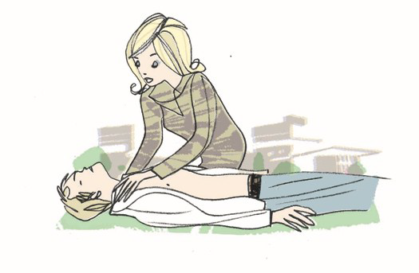
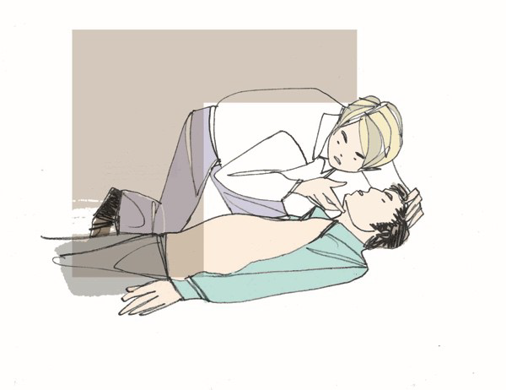
Patient ne respire plus
Apprécier la conscience
Réponse aux questions
Réponse aux ordres simples
Stimulation motrice / douleur
Patient inconscient
Apprécier la respiration
Regarder
Ecouter
Sentir

Slide 21
8) Patient ne respire plus
Urgence +++
Débuter la ventilation artificielle
Libération des voies aériennes supérieures
Retirer tout corps étranger dans la bouche
Dégrafer: col-cravate-ceinture (les 3 C)
Basculer la tête du patient en arrière, élever le menton
Réévaluer la respiration. si pas de respiration:
Bouche à bouche
Tête en arrière et obstruer le nez (pouce-index)
ouverture légère de la bouche du patient
Insuffler sur 1 seconde jusqu’à soulèvement du thorax
Expiration passive du patient
Bouche à nez
Pareil sur le nez en fermant la bouche du patient

Slide 22
Situation
1h a.m.
Soirée alcoolisée
1 personne allongée sur le ventre dans le jardin
Malgré vos actions, la personne est inconsciente et ne respire pas
=> Que faite vous ?

Slide 23
8) Patient ne respire plus
Patient inconscient
Exception:
Intox opiacé PEC précoce
Intoxication curare
Morsures de tricot rayé
Syndrome d’Ondine
Patient ne respire pas
Patient en
arrêt cardiaque
Urgence +++
Débuter la ventilation artificielle
Urgence absolue
Débuter la réanimation cardio-pulmonaire

Slide 24
9) Patient en arrêt cardiaque
Inconscient et ne respire pas
= Arrêt cardiaque
Séquences Airway (A) - Breathing (B) – Circulation (C)
Chez l’adulte: changer en Circulation (C) - Airway (A) - Breathing (B)
RCP de à 3 min
https://www.youtube.com/watch?v=4W5X-9BQjlU
Urgence absolue
Débuter la réanimation cardio-pulmonaire

Slide 25
Situation
1h a.m.
Soirée alcoolisée
1 personne allongée sur le ventre dans le jardin
Malgré vos actions, la personne est inconsciente et semble respirer
GASP : 1:00 min https://www.youtube.com/watch?v=3oqn1BJmG6s
=> Que faite vous ?

Slide 26
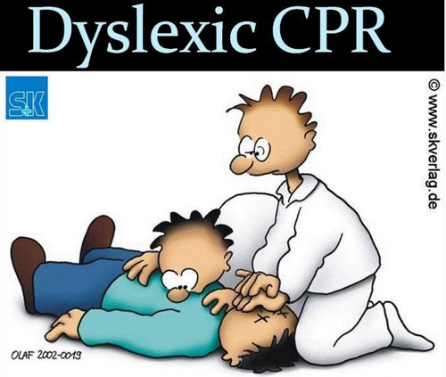
Hands on CPR
https://www.youtube.com/watch?v=3vXPo7lNYzk

Slide 27
9) Patient en arrêt cardiaque
Inconscient et ne respire pas
= Arrêt cardiaque
Séquences Airway (A) - Breathing (B) – Circulation (C)
Chez l’adulte: changer en Circulation (C) - Airway (A) - Breathing (B)
Chaque minute gagnée dans la mise en place d’un DAE
peut augmenter de 10% les chances de survie de la victime.
Fédération Française de Cardiologie: Alerter-masser-défibriller
https://www.youtube.com/watch?v=Oh_y87k4e_w
Urgence absolue
Débuter la réanimation cardio-pulmonaire

Slide 28
Situation
15h
Sortie du métro
1 personne qui marchait normalement devant vous, titube puis s’effondre brutalement
Que faites vous?

Slide 29
9) Patient en arrêt cardiaque
Inconscient et ne respire pas
= Arrêt cardiaque
Ventilation artificielle ou non?
Groupe de 3-4
Urgence absolue
Débuter la réanimation cardio-pulmonaire

Slide 30
Situation
1h a.m.
Soirée alcoolisée
1 personne allongée sur le ventre dans le jardin
Malgré vos actions, la personne est inconsciente et ne respire pas
On vous amène un défibrillateur quand l’utilisez-vous ?

Slide 31
Situation
15h
Sortie du métro
1 personne qui marchait normalement devant vous, titube puis s’effondre brutalement
Que faites vous?
Un défibrillateur est juste en face à 20 mètres quand l’utilisez-vous ?

Slide 32
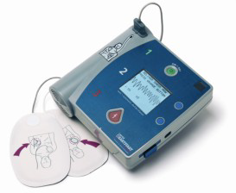
Défibrillation
Défibrillateur automatisé externe (DAE) avec électrodes adultes
Fibrillation ventriculaire
https://www.youtube.com/watch?v=MGsp_AS_BFM
- La défibrillation avec un DAE doit être la plus précoce possible
- Les compressions thoraciques doivent être le moins interrompues possibles
- L’opérateur doit respecter les recommandations de l’appareil
Enlever ou couper les vêtements recouvrant la poitrine de la victime si nécessaire
Sécher le thorax de la victime seulement s’il est très humide ou mouillé
Isoler si patient sur surface métallique (mettre une couverture entre)
- Sortir les électrodes « adulte » de leur emballage
Déballer puis appliquer les électrodes, l’une après l’autre, sur la peau nue du thorax de la victime, à l’endroit indiqué sur le schéma figurant sur l’emballage
Raser les poils du patient si nécessaire
Connecter les électrodes au défibrillateur si nécessaire.

Slide 33
Situation
15h
Sortie du métro
Vous arrivez sur un attroupement de personnes autour d’un individu qui se serait effondrer brutalement. Personne ne fait rien à part une personne qui est en attente avec le 18.
Que faites vous?

Slide 34
Situation
15h
Sortie du métro
Vous arrivez sur un attroupement de personnes autour d’un individu qui se serait effondrer brutalement. Personne ne fait rien à part une personne qui est en attente avec le 18.
Que faites vous?
Un défibrillateur est juste en face à 20 mètres quand l’utilisez-vous ?

Slide 35
Arrêt cardiaque Particularités pédiatriques
1
Dr Marc Lilot,
Anesthésiste-Réanimateur
Enseignement Dirigé

Slide 36
CONNAISSANCE ANTÉRIEURE
3
Prise en charge arrêt cardiaque adulte
UE 11 22 mai 2019

Slide 37
OBJECTIFS arrêt cardiaque pédiatrique
4
A la fin du cours, vous serez capable de :
Préciser les particularités épidémiologiques
Faire le diagnostic d’un arrêt cardiaque
Préciser la prise en charge immédiate
UE 11 22 mai 2019

Slide 38
PLAN DE LA LECTURE
5
Epidémiologie en pédiatrie
Diagnostic arrêt cardiaque
Prise en charge initiale
Alerte aide médicale urgente
Défibrillation
A retenir : algorithme résumé
UE 11 22 mai 2019

Slide 39
1) EPIDÉMIOLOGIE ARRÊT CARDIAQUE
6
Nourrisson : Inférieur à 1 an
- Mort inattendue du nourrisson : 50% des décès
Enfant : Supérieur à 1 an
- Insuffisance respiratoire
- Accidents
Traumatisme, noyade, inhalation corps étranger
UE 11 22 mai 2019
Notes:
Adulte 126/100 000
Enfant 8 / 100 000
Hopital 2 à 6 %
Pronostic préhopitalier inf à 8% amélioration si sauventeur sur place
Si ACR hospitalier survie 35-40 %

Slide 40
1) EPIDÉMIOLOGIE ARRÊT CARDIAQUE
6
Nourrisson : Inférieur à 1 an
- Mort inattendue du nourrisson : 50% des décès
Enfant : Supérieur à 1 an
- Insuffisance respiratoire
- Accidents
Traumatisme, noyade, inhalation corps étranger
8 / 100 000 enfants
Survie < 8 %
Pronostique = performance des 1er secours
UE 11 22 mai 2019
Notes:
Adulte 126/100 000
Enfant 8 / 100 000
Hopital 2 à 6 %
Pronostic préhopitalier inf à 8% amélioration si sauventeur sur place
Si ACR hospitalier survie 35-40 %

Slide 41
2) DIAGNOSTIC DE L’ARRÊT CARDIAQUE
7
Tout enfant inconscient
Avec une respiration anormale
Suspicion
d’arrêt cardiaque
Urgence absolue : S-S-S - A-B-C
UE 11 22 mai 2019

Slide 42
3) PRISE EN CHARGE INITIALE
8
3S – A-B-C
UE 11 22 mai 2019

Slide 43
3) PRISE EN CHARGE INITIALE
8
3S – A-B-C
S : Sécurité
Eviter le
Sur-accident
UE 11 22 mai 2019

Slide 44
3) PRISE EN CHARGE INITIALE
8
3S – A-B-C
S : Sécurité
S : Stimuler
UE 11 22 mai 2019

Slide 45
3) PRISE EN CHARGE INITIALE
8
3S – A-B-C
S : Sécurité
S : Stimuler
S : Appel aux Secours ! Par cris
UE 11 22 mai 2019

Slide 46
3) PRISE EN CHARGE INITIALE
9
3S – A-B-C
A : Airway : Libérer les voies aériennes
UE 11 22 mai 2019

Slide 47
3) PRISE EN CHARGE INITIALE
10
A : Airway : Libérer les voies aériennes
Inférieur à 1 an
UE 11 22 mai 2019

Slide 48
3) PRISE EN CHARGE INITIALE
11
A : Airway : Libérer les voies aériennes
Inférieur à 1 an
UE 11 22 mai 2019

Slide 49
3) PRISE EN CHARGE INITIALE
11
A : Airway : Libérer les voies aériennes
Inférieur à 1 an
Supérieur à 1 an
UE 11 22 mai 2019

Slide 50
3) PRISE EN CHARGE INITIALE
12
3S – A-B-C
A : Airway : Libérer les voies aériennes
B : Breathing ? Si non = 5 insufflations
UE 11 22 mai 2019

Slide 51
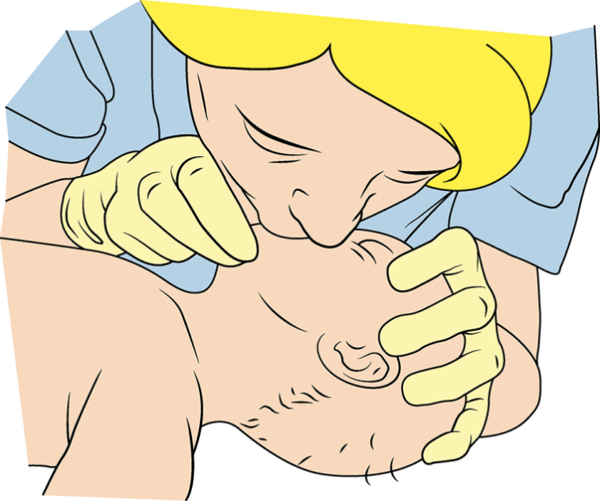
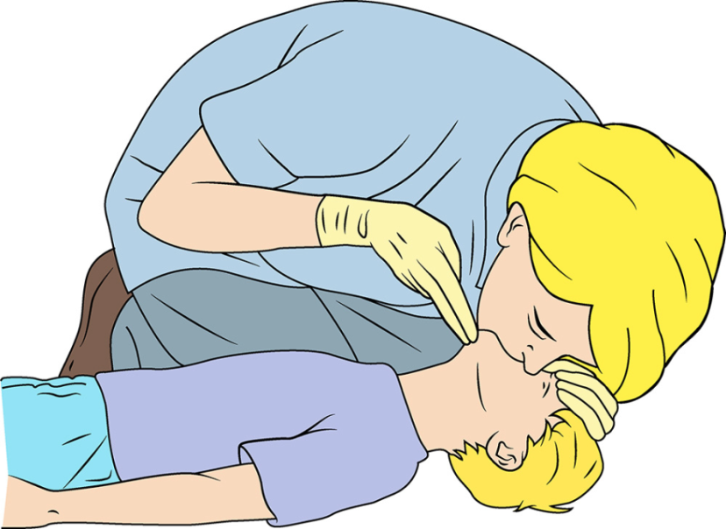
3) PRISE EN CHARGE INITIALE
13
B : Breathing ? Si non = 5 insufflations
Inférieur à 1 an
Supérieur à 1 an
UE 11 22 mai 2019

Slide 52
3) PRISE EN CHARGE INITIALE
13
B : Breathing ? Si non = 5 insufflations
Insuffler sur 1 seconde
jusqu’à soulèvement du thorax
Expiration passive du patient
UE 11 22 mai 2019

Slide 53
3) PRISE EN CHARGE INITIALE
14
3S – A-B-C
A : Airway : Libérer les voies aériennes
B : Breathing ? Si non = 5 insufflations
C : Circulation ? Signes de vie ?
UE 11 22 mai 2019

Slide 54
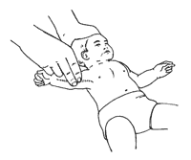
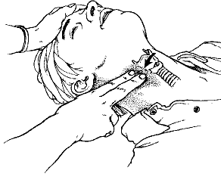
3) PRISE EN CHARGE INITIALE
15
C : Circulation ? Signes de vie ?
Mouvements-toux-respiration normale-pouls
Maximum 10 sec
Inférieur à 1 an
Supérieur à 1 an
UE 11 22 mai 2019

Slide 55
3) PRISE EN CHARGE INITIALE
16
3S – A-B-C
C : Circulation ? Signes de vie ?
Oui
Non
Surveillance
Respiration
Ventilation 12-20/min
UE 11 22 mai 2019

Slide 56
3) PRISE EN CHARGE INITIALE
16
3S – A-B-C
C : Circulation ? Signes de vie ?
Oui
Non
Surveillance
Respiration
Ventilation 12-20/min
1 minute
de RCP
UE 11 22 mai 2019

Slide 57
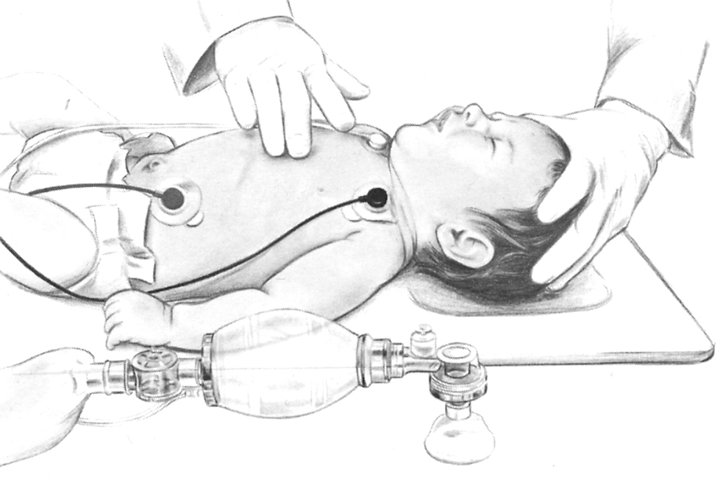
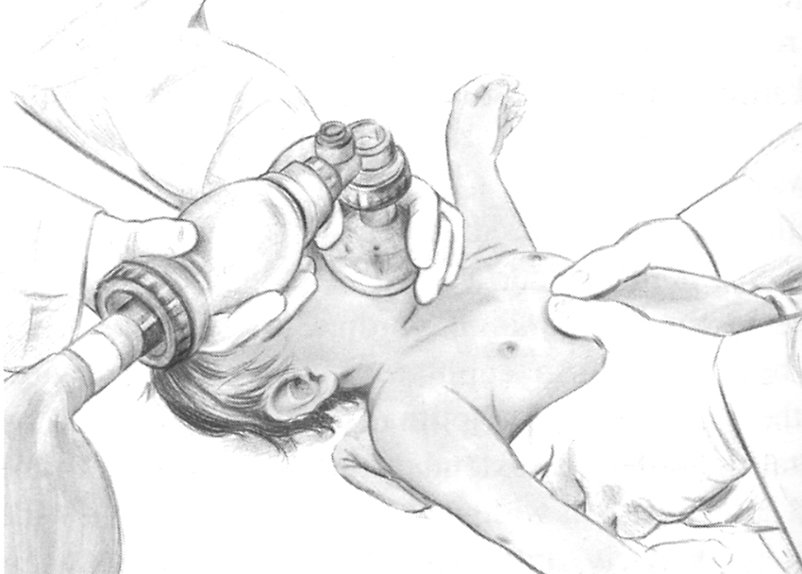
3) PRISE EN CHARGE INITIALE
17
Compressions thoraciques
Minimum 1/3 du diamètre
antéro-postérieur du thorax
< 1 an : 4 cm ; > 1 an : 5 cm
UE 11 22 mai 2019

Slide 58
3) PRISE EN CHARGE INITIALE
18
Réanimation cardio-pulmonaire (RCP)
Alternance continue
15 compressions 2 insufflations
UE 11 22 mai 2019

Slide 59
4) ALERTE AIDE MÉDICALE URGENTE
19
1er sauveteur
Appel 15,18,112
Aide Médicale
Urgente
UE 11 22 mai 2019

Slide 60
4) ALERTE AIDE MÉDICALE URGENTE
19
1er sauveteur
2ème sauveteur
Appel 15, 18, 112
Aide Médicale
Urgente
UE 11 22 mai 2019

Slide 61
5) DÉFIBRILLATION
20
1er sauveteur
2ème sauveteur
Appel 15, 18, 112
+
Défibrillateur
UE 11 22 mai 2019

Slide 62
5) DÉFIBRILLATION
21
Age inférieur et supérieur à 1 an
Appareils adaptés si disponibles
(si < 8 ans ou < 25kg : électrodes enfants, réducteur d’énergie).
Se conformer aux schémas du fabricant pour la position des électrodes
En leurs absences : Électrodes adultes (si > 10 kg)
Positionnées en avant au milieu du thorax et au milieu du dos
UE 11 22 mai 2019

Slide 63
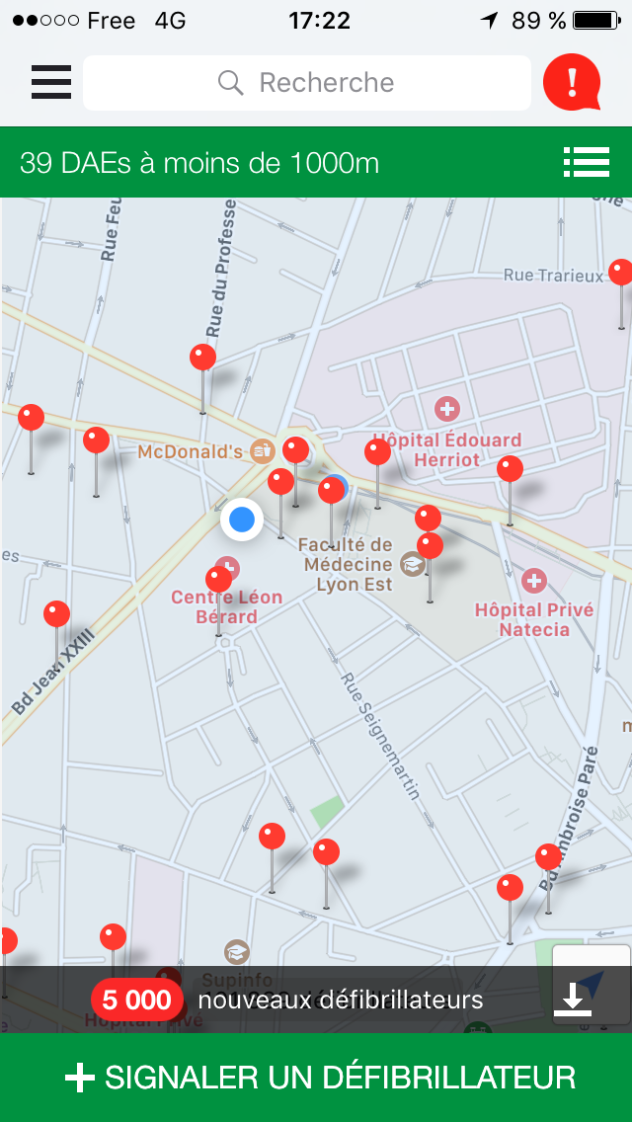
5) DÉFIBRILLATION
22
Défibrillateurs
Automatisés
Externes
(DAE)
UE 11 22 mai 2019

Slide 64
: 3S-A-B-C
23
Pédiatrie
Adulte
Mise en sécurité !
Priorité : respiratoire
Priorité : défibrillation
3S-AB
3S-AB
5 insufflations
C
Appel + DAE
1 min de RCP 15-2
RCP 30-2
Appel + DAE
UE 11 22 mai 2019

Slide 65
: 3S-A-B-C
24
Mise en sécurité !
Poursuite RCP
jusqu’à l’arrivée des secours médicalisés
UE 11 22 mai 2019

Slide 66
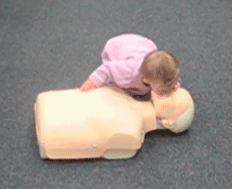
25
POUR ALLER PLUS LOIN
Contact
Dr Marc Lilot
Service anesthésie -Hôpital Femme Mère Enfant
Groupement Hospitalier Est, Hospices Civils de Lyon
marc.lilot@chu-lyon.fr
Références et recommandations
Organisation Mondiale de la Santé, cause of death 2008.
Maconochie IKet al. Resuscitation. 2015 Oct;95:223-48
Gueugniaud PY et al. N Engl J Med. 1998 Nov 26;339(22):1595-601
European Resuscitation Council Guidelines for Resuscitation 2015: Section 6. Paediatric lifesupport.
2017 International Consensus on Cardiopulmonary Resuscitation and Emergency Cardiovascular Care Science With Treatment Recommendations Summary. Resuscitation. 2017 Dec;121:201-214.
https://www.interieur.gouv.fr/Le-ministere/Securite-civile/Documentation-technique/Secourisme-et-associations/Les-recommandations-et-les-referentiels
Résume du Congrès National du Conseil Français de Réanimation Cardio-pulmonaire (CFRC) les 2 et 3 décembre 2015 « Actualités sur l’arrêt cardiaque : mise au point sur les recommandations 2015 pour la première fois en France ».
http://www.anesthesiaillustrated.org/cogaids/acls-emergency-aids/
Collège royal des médecins et chirurgiens du Canada. Optimisation de la gestion des ressources de crise pour améliorer la sécurité des patients. Manuel destiné à tous les professionnels de la santé des milieux de soins aigus. Peter G. Brindley, Pierre Cardinal.
UE 11 22 mai 2019

Slide 67
26
« Key-features problem »
Dans un train, un enfant de 18 mois s’étouffe avec un aliment.
Les parents s’affolent et crient au secours.
L’enfant tombe inanimé. Vous vous approchez.
Vous pensiez initialement réaliser le 3S-ABC.
Le papa débute immédiatement les compressions thoraciques
et vous demande d’appeler le SAMU.
Quel est votre conduite ?

Slide 68
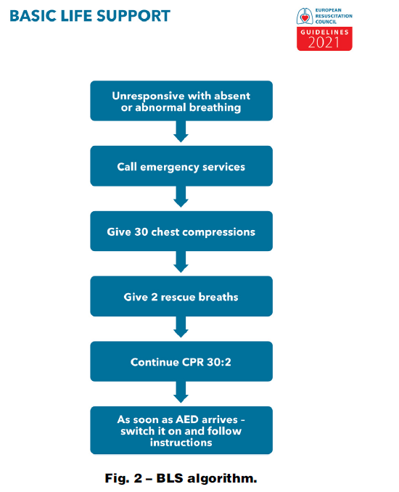
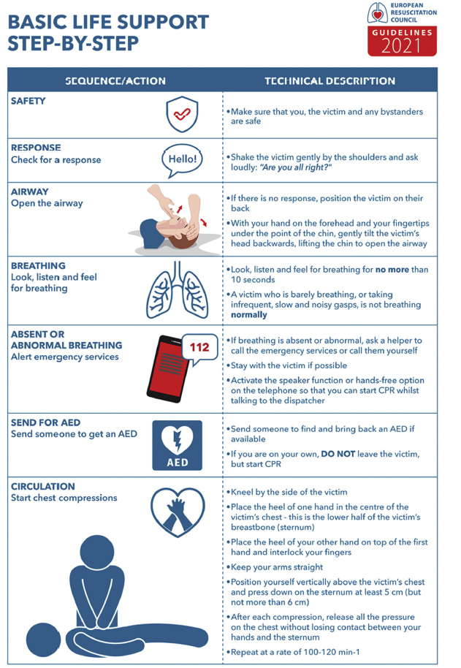

Slide 69
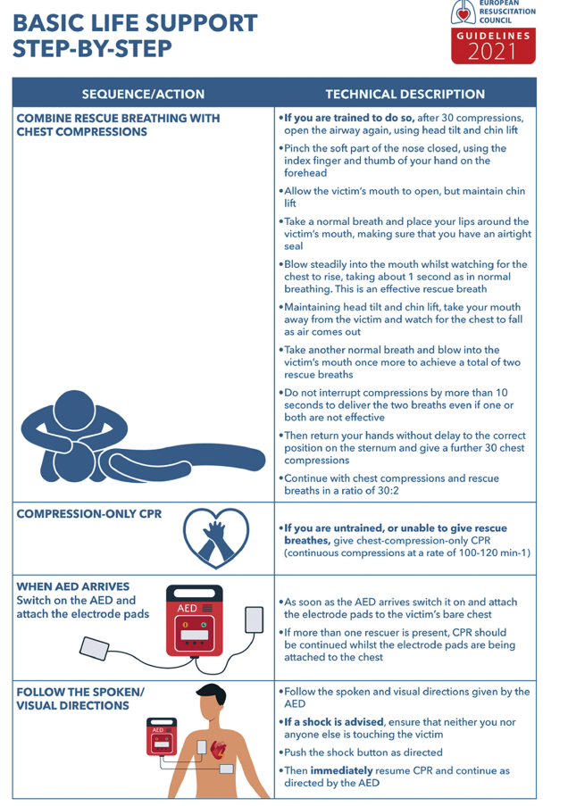
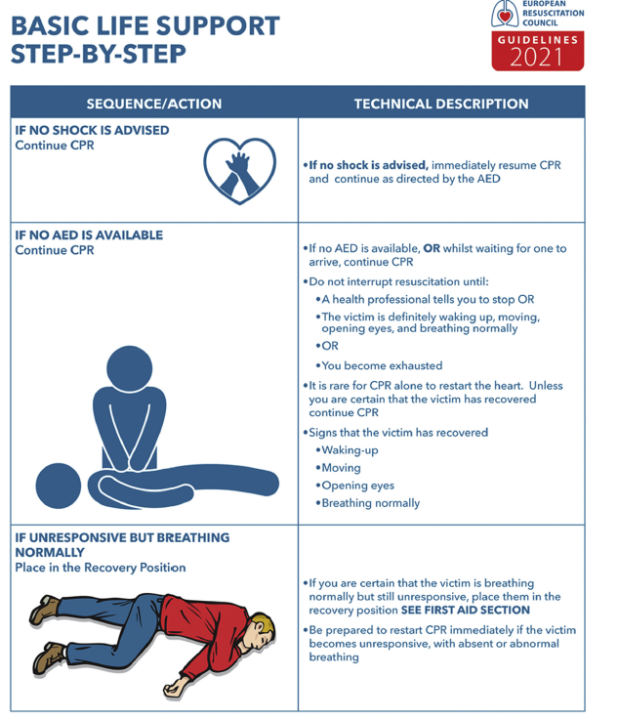

Slide 70
9) Patient en arrêt cardiaque résumé
Chez l’enfant et le nourrisson
Chez l’adulte

Slide 80
Chez l’enfant
et le nourrisson

Slide 81
Chez l’enfant
et le nourrisson

Slide 82
Chez l’enfant
et le nourrisson

Slide 84
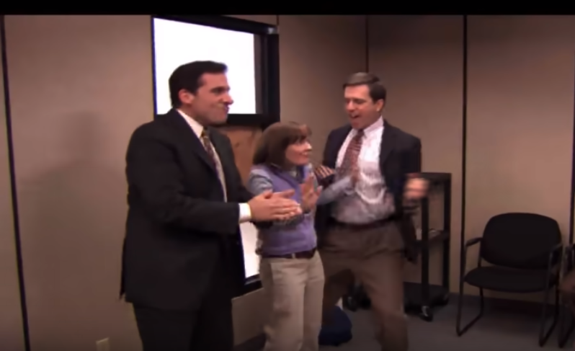
The Office
https://www.youtube.com/watch?v=ssIY8NYwvh4&t=6s

Slide 85
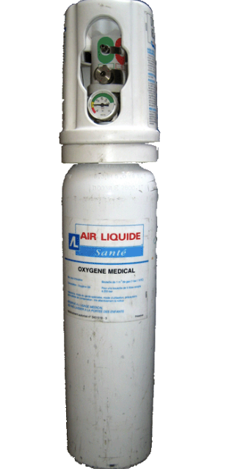
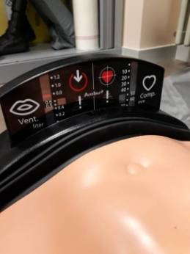
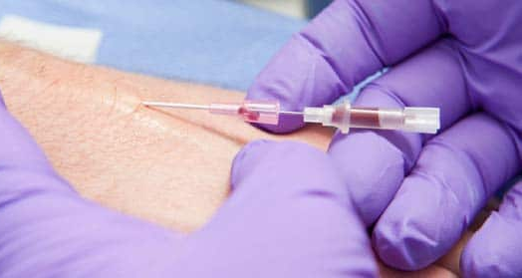
OBJECTIFS arrêt cardiaque pédiatrique
27
Travaux pratiques ultérieurs:
UE 11 22 mai 2019

Slide 86
Situation
12h
Restaurant (assez classe d’ailleurs)
Une femme se lève et semble entrain de s’asphyxier aucun son ne sort de sa bouche, elle devient bleue puis s’effondre au sol inanimée, tout le monde s’affole.
Que faites vous?

Slide 87
10) Obstruction des voies aériennes supérieures
Obstruction totale
https://www.youtube.com/watch?v=tEIiEAn7b-U
https://www.youtube.com/watch?v=gIAFPKaOfII

Slide 88
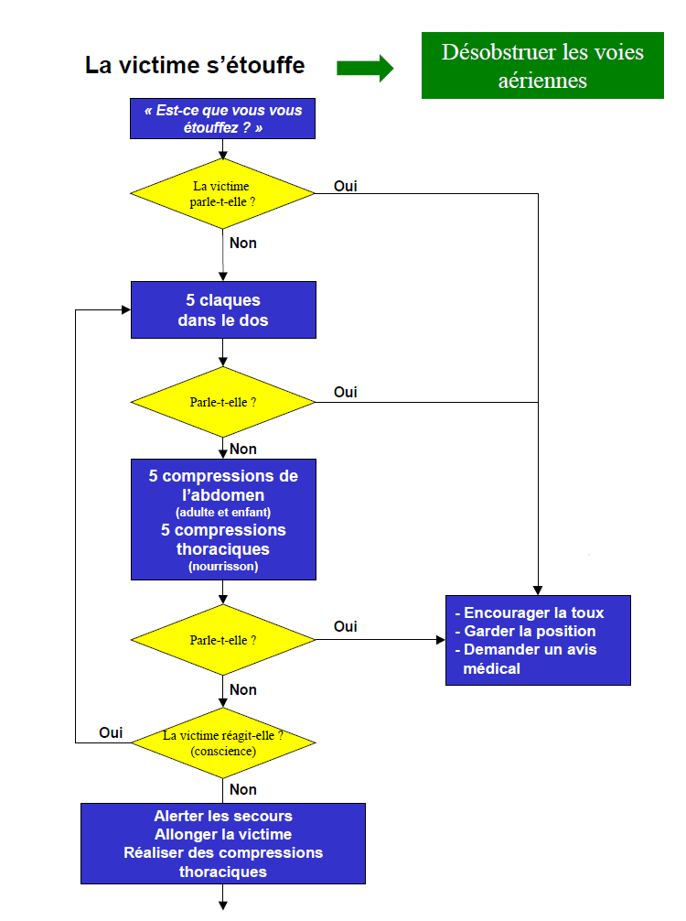
10) Obstruction des voies aériennes supérieures résumé

Slide 89
Situation
12h
Restaurant (pas très classe en fait)
Un cuisinier sort dans le restaurant avec un couteau planté dans l’avant bras des jets de sang pulsatile et bien rouge sorte en projection.
Le couteau tombe devant vous et le jet de sang devient plus important encore
Que faites vous?

Slide 90
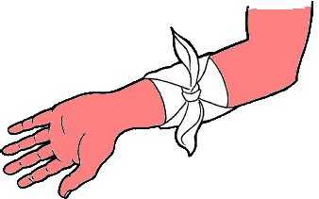
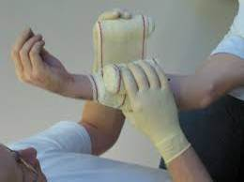
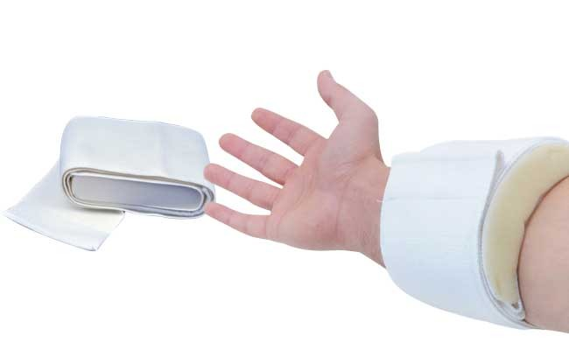
11) Hémorragie
Hémorragie que faire ?
Rechercher l’hémorragie cachée (habit, position…)
Arrêter l’hémorragie:
Compression directe (protégée)
Compression manuelle directe
Compression par pansement compressif
Compresses stériles / pansement s complets / coussins hémostatiques

Slide 91
Compression directe par pansement compressif
La compression locale d’une plaie devrait arrêter le saignement.
Ne jamais retirer ou mobiliser un corps étranger planté dans une plaie (couteau, morceau de verre…)
Car risque d’aggravation de la lésion ou du saignement

Slide 92
Situation
12h
Restaurant (pas très classe en fait)
Un cuisinier sort dans le restaurant avec un couteau planté dans l’avant bras des jets de sang pulsatile et bien rouge sorte en projection.
Que faites vous?

Slide 93
Compression directe par garrot hémostatique
Entre la plaie qui saigne et la racine du membre, à quelques cm de la plaie,
jamais sur une articulation.
Faire 2 tours autour du membre avec le lien large
Faire un nœud, placer le bâton au-dessus du nœud
faire 2 nœuds au-dessus du bâton pour le maintenir.
3. Tourner le bâton de façon à serrer le garrot jusqu’à l’arrêt du saignement.
4. Entourer (avec le lien large restant) le membre en englobant le bâton pour le fixer
et que le garrot ne se desserre pas.
5. Réaliser 1 dernier nœud de maintien.
Une fois mis en place :
- Garrot toujours visible (ne pas le recouvrir)
- Ne pas desserrer la garrot (risque d’aggraver l’état du patient)
- Si possible (non prioritaire) noter l’heure de pose du garrot

Slide 94
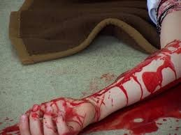
11) Hémorragie
Hémorragie que faire ?
Rechercher l’hémorragie cachée (habit, position…)
Arrêter l’hémorragie:
Compression maintenue
Jusqu’à arrivée des secours
Allonger le patient
Alerter ou faire alerter
Compléter le bilan vital
Protéger contre le froid
Ne pas donner à manger ni a boire

Slide 95
Situation
15h en pharmacie, votre collègue vient vous voir paniquée car elle saigne abondamment du nez
Que faites vous?

Slide 96
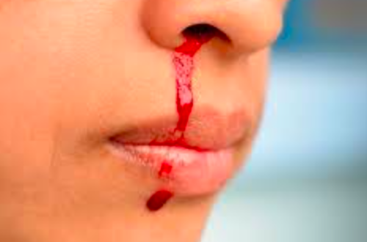
11) Hémorragie
Hémorragie cas particulier
Epistaxis : Saignement du nez
Position assise
Tête penchée en avant
Se moucher vigoureusement
Comprimer ses 2 narines pendant 10 mn
Si échec ou récidive : refaire la manœuvre
Si échec : avis médical
Si traumatisme important : Alerter les secours Surveillance conscience

Slide 97
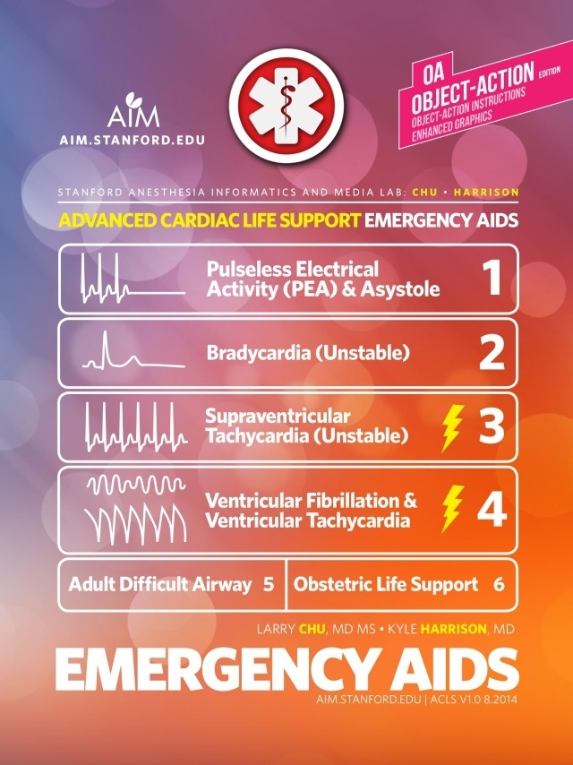
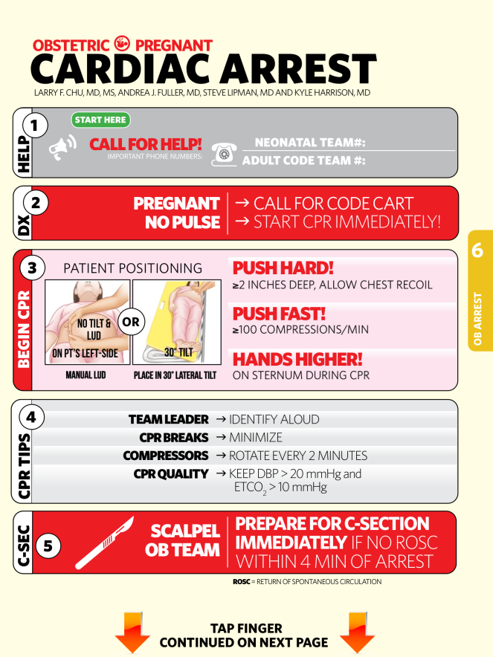
Les Aides Cognitives
http://www.anesthesiaillustrated.org/cogaids/acls-emergency-aids/

Slide 98
Est-ce que cela va vous arriver ?
Comment allez vous réagir quand ça va vous arriver ?
Notes:
Gestes automatique discussion dans le cockpit…expérience des pilotes++++.
Préparer son scénario,
tout anticiper +++

Slide 99
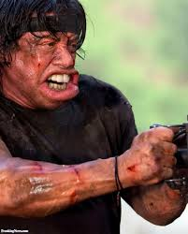

Slide 100
QCM
En cas d’attaque terroriste, quelle est la conduite à tenir ?
A) Alerter / riposter / secourir
B) Se cacher / riposter / alerter
C) Alerter / s’échapper / secourir
D) S’échapper / se cacher si on ne peut fuir / alerter
E) S’échapper/ courir vers les forces de police / secourir
Notes:
D

Slide 101
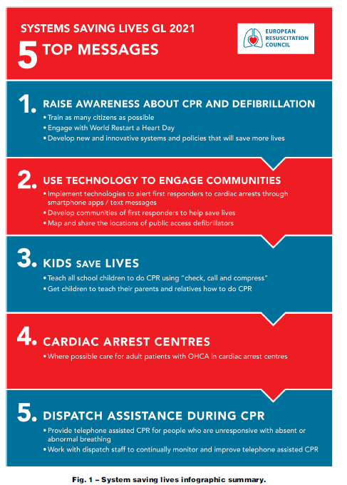

Slide 102
Suite pendant les TP ! Merci

